Slide 1
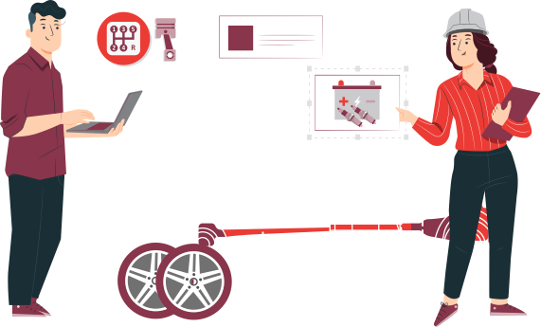
SECTOR METALMECÁNICA | NIVEL 4° MEDIO
MÓDULO 8
Mantenimiento de los sistemas
de transmisión y frenos
  En estos documentos se utilizarán de manera inclusiva términos como: el estudiante, el docente, el compañero u otras palabras equivalentes y sus respectivos plurales, es decir, con ellas, se hace referencia tanto a hombres como a mujeres.

Slide 2
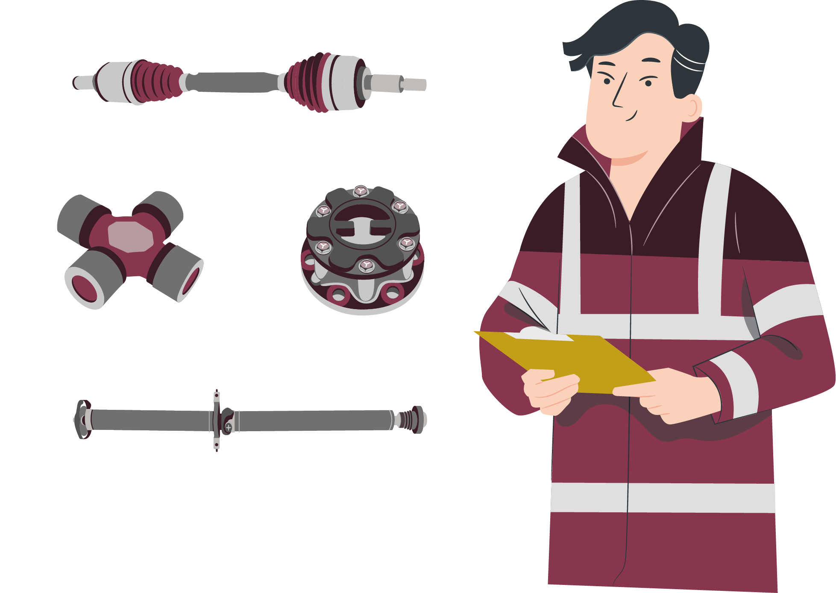
MÓDULO 8 |MANTENIMIENTO DE LOS SISTEMAS DE TRANSMISIÓN Y FRENOS
ACTIVIDAD 18
CUBOS DE RUEDAS, CRUCETAS, CARDÁN Y HOMOCINÉTICAS

Slide 3


OBJETIVO DE APRENDIZAJE
Realizar mantenimiento básico de diversos sistemas de vehículos automotrices livianos, semipesados y pesados, de acuerdo a las pautas de mantenimiento del fabricante, de inspección y diagnóstico de fallas.

Slide 4

RECORDEMOS
¿QUÉ APRENDIMOS LA ACTIVIDAD ANTERIOR?
Discos, BANDAS Y CUERPO DE VÁLVULAS
Identificaste las funciones de los discos, bandas y cuerpo de válvulas, considerando el funcionamiento de sus partes y piezas móviles.
1
Desarmaste una transmisión automática, considerando la función de cada una de las partes móviles que posee.
2

Slide 5



ALGUNAS PREGUNTAS
ANTES DE COMENZAR
CUBOS, CRUCETAS, CARDANES Y HOMOCINÉTICAS
¿Qué crees que son los cubos y las crucetas? ¿Cuáles son sus características?
¿Qué funciones crees que cumplen en una transmisión automática?
¡Compartan experiencias con sus compañeros!

Slide 6
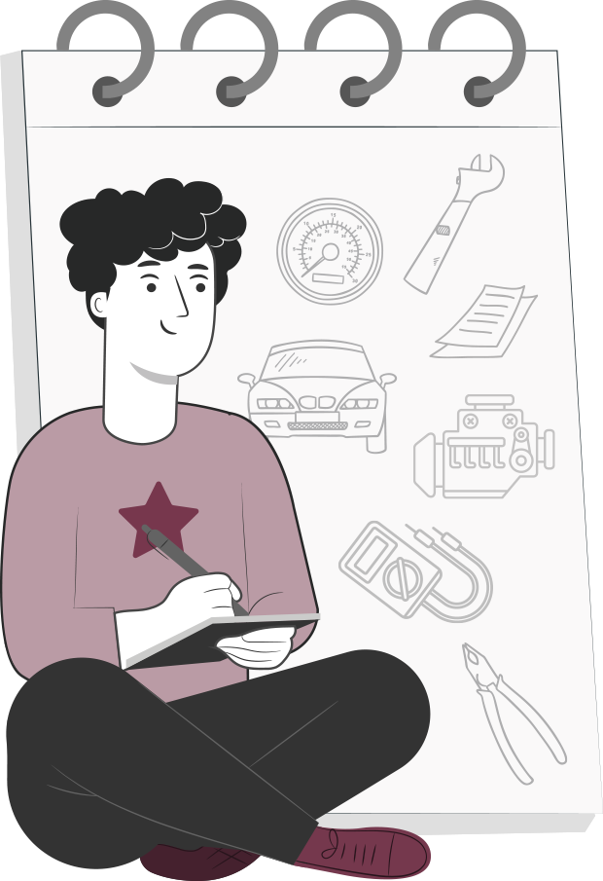
18
MENÚ DE LA ACTIVIDAD
Al término de la actividad estarás en condiciones de:
Identificarás las funciones de los cubos, crucetas, cardanes y homocinéticas, considerando el funcionamiento de sus partes y pizas móviles.
1
2
Desarmarás y reconocerás las características de estos elementos, considerando la función de cada una de las partes móviles que posee.

Slide 7
CUBO DE RUEDAS
Aunque en la actualidad el bloqueo de los cubos de ruedas es automático, se verá cómo es el procedimiento de bloqueo manual y automático:
Bloqueo de cubo:
Detener el vehículo.
Poner el cubo de ambas ruedas en posición LOCK (bloqueo).
Colocar palanca de 4x4 en posición 4H o 4L.

Slide 8
CUBO DE RUEDAS
Desbloqueo de cubo:
Detener el vehículo.
Poner el cubo de ambas ruedas en posición FREE (libre).
Colocar palanca de 4x4 en posición 2H.
BLOQUEO AUTOMÁTICO
Bloqueo de cubo:
Detener el vehículo.
Colocar palanca de 4x4 en posición 4H o 4L.
Hacer avanzar el vehículo, los cubos se bloquean automáticamente.
Desbloqueo de cubo:
Detener el vehículo.
Colocar palanca de 4x4 en posición 2H.
Hacer retroceder lentamente el vehículo al menos un par de metros, los cubos se desbloquean automáticamente.

Slide 9
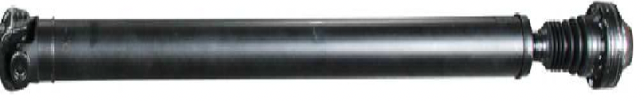
JUNTAS CARDÁNICAS O CRUCETAS Y CARDÁN
Cruceta o
junta cardánica

Slide 10
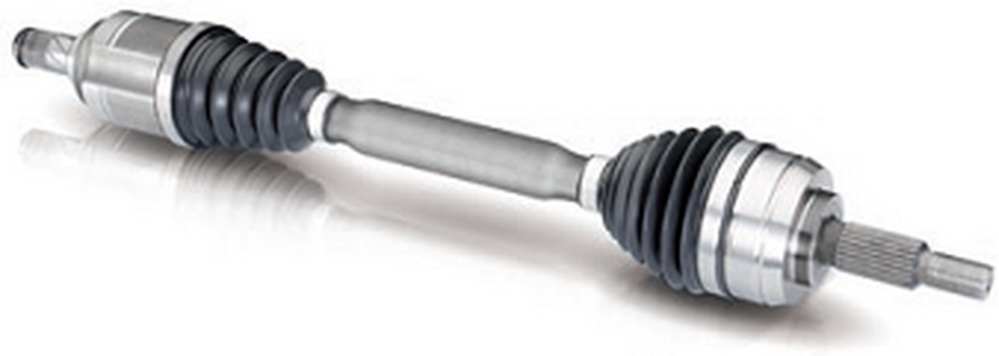
JUNTAS HOMOCINÉTICAS
Las juntas homocinéticas cumplen la función de transmitir el movimiento desde el conjunto diferencial hacia las ruedas motrices.
Poseen diferentes configuraciones las cuales permiten aplicarlas para diferentes tipos de tracciones.
En la actualidad este tipo de transmisión se utiliza para vehículos con tracción delantera y también para tracción trasera.

Slide 11
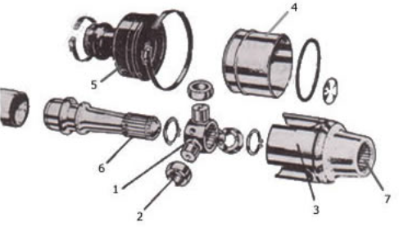
JUNTAS HOMOCINÉTICAS
Junta deslizante tipo Glasencer
Triceta.
Cubos.
Carcaza con dentado interior.
Carcaza exterior.
Guardapolvo.
Semi eje o palier.

Slide 12
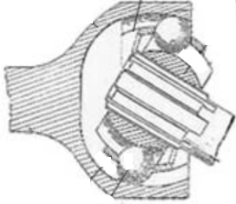
JUNTAS HOMOCINÉTICAS
2
1
3
Junta deslizante tipo Rzeppa (de bolas)
Rodamiento exterior (conducido).
Guía de Carcaza.
Rodamiento interior (conductor).
Bolas.
Cubeta.
5
4

Slide 13

JUNTAS HOMOCINÉTICAS
Junta deslizante tipo Glasenzer
Junta homocinética de bolas tipo Rzeppa

Slide 14
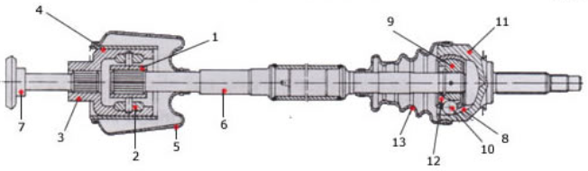
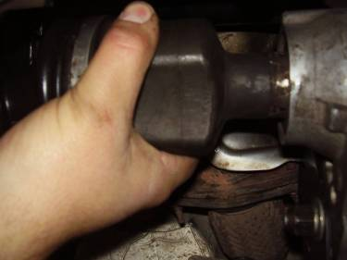
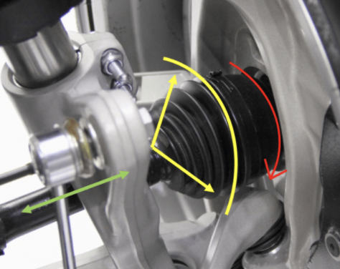
JUNTAS HOMOCINÉTICAS
Triceta (Trípode).
Rodillos.
Salida de diferencial.
Cubeta.
Guardapolvo.
Palier o semi eje.
Planetario de diferencial.
Cubeta.
Rodamiento interior conductor.
Bolas.
Rodamiento exterior conducido.
Guía de carcaza.
Guardapolvo.
Homocinética lado de caja
Homocinética lado rueda

Slide 15
JUNTAS HOMOCINÉTICAS

Slide 16
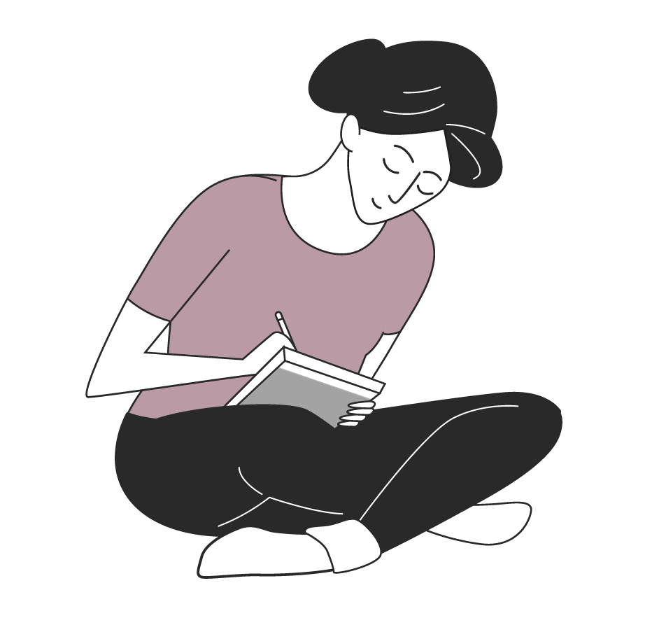
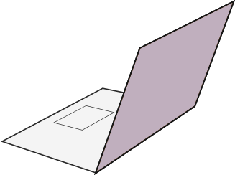

18
REVISEMOS
¿CUÁNTO APRENDIMOS?
CUBOS DE RUEDAS, CRUCETAS, CARDÁN Y HOMOCINÉTICAS
¡Ahora realizaremos una actividad que resume todo lo que hemos visto! ¡Atentos!

Slide 17




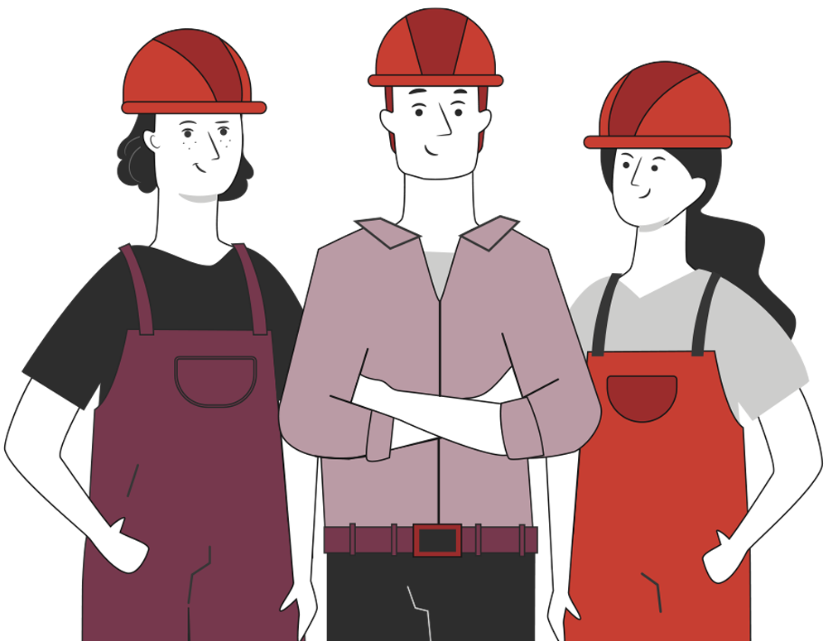


ANTES DE COMENZAR LA ACTIVIDAD:
¡ATENCIÓN!
Materiales inflamables: Tener máxima precaución al momento de manipular o extraer el combustible de los sistemas del vehículo (bomba combustible, mangueras de inyección, etc).
Protección obligatoria de la vista: Se utilizarán antiparras siempre que exista riesgo de proyección de partículas a los ojos. (aceites, líquidos refrigerantes y de freno, virutas del disco de freno, uso de circuitos eléctricos, etc).
Protección obligatoria de las manos: Se utilizarán siempre guantes de protección cuando se manipulen cualquier tipo de fluidos, en uso de herramientas e intervención del motor, desarme de partes y trabajo en sistemas eléctricos.
Protección obligatoria de los pies: Uso obligatorio de zapatos de seguridad al entrar al taller o laboratorio, en casos que exista riesgo de caídas de objetos pesados.
Manipular herramientas cuidadosamente.
Asegurar la integridad física propia y del grupo de trabajo.
Circular solo por las zonas de seguridad demarcadas.
Toda actividad debe desarrollarse bajo supervisión de la persona a cargo del taller o laboratorio.

Slide 18
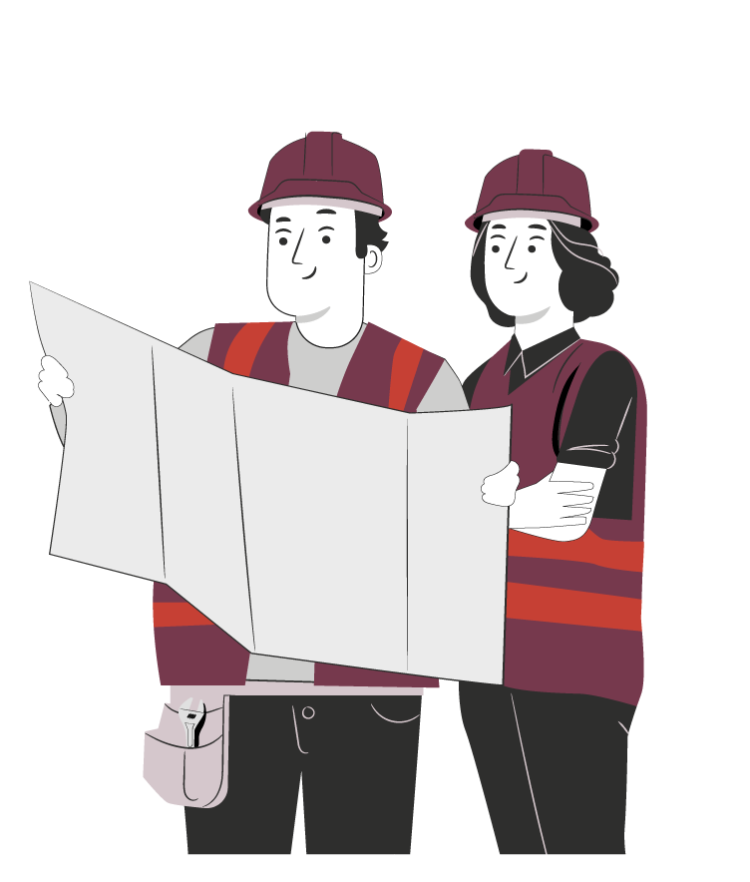
18
¡PRACTIQUEMOS!
ACTIVIDAD PRÁCTICA
CUBOS DE RUEDAS, CRUCETAS, CARDÁN Y HOMOCINÉTICAS
Ahora realizaremos una actividad práctica.
Te sugerimos seguir las instrucciones que van
Adjuntas en la guía que el profesor te entregará.

Slide 19
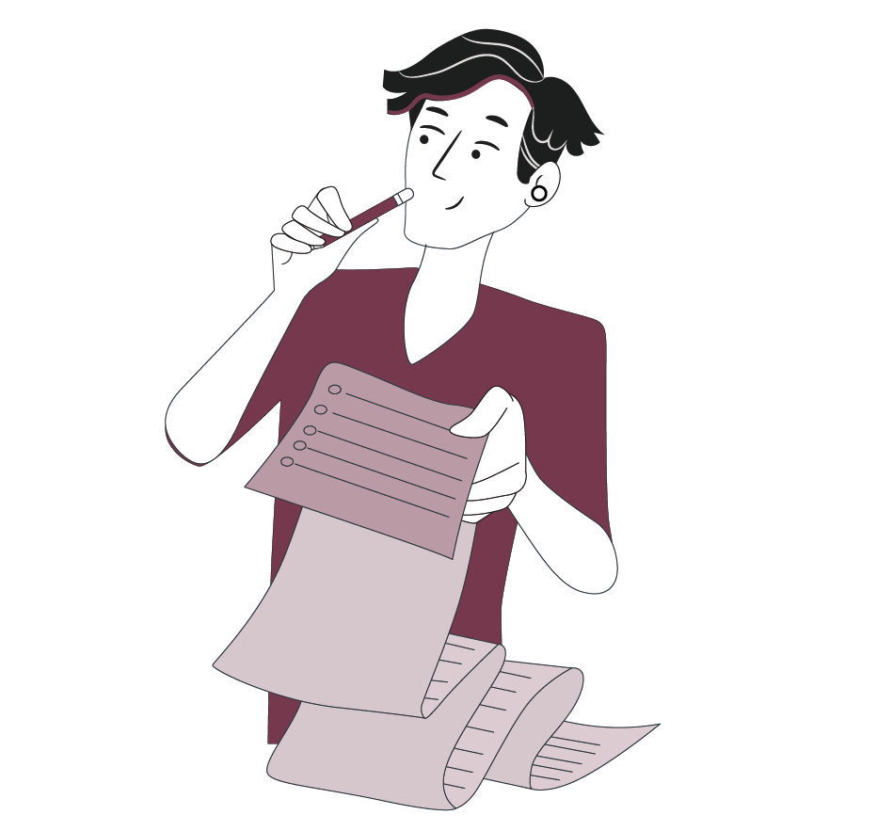

ANTES DE TERMINAR:
TICKET DE SALIDA
CUBOS DE RUEDAS, CRUCETAS, CARDÁN Y HOMOCINÉTICAS
¡No olvides contestar la Autoevaluación y entregar el Ticket de Salida!
¡Hasta la próxima!

